Slide 1

Proposition de Serveur :
Rack Poweredge R740

Slide 2
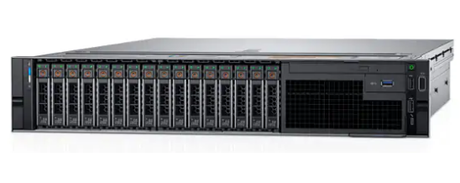
Poweredge R740

Slide 3
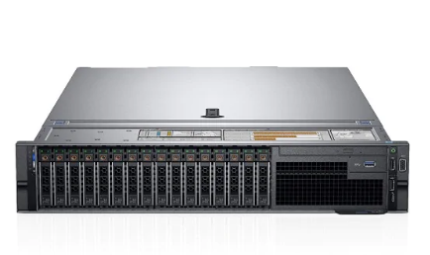
Fonction :
Grâce au Poweredge R740, votre entreprise bénéficiera d’un serveur pouvant à la fois protéger et répartir les données avec la technologie RAID.
De plus il supportera à l’aide de ses 3 cartes accélératrices de 300W une importante charge de travail laissant la fluidité au rendez-vous. Idéal pour le VDI, le cloud privé, l’IA et l’apprentissage automatique !
434mm
715,5 mm
86,8mm
Poids : 28,6kg

Slide 4
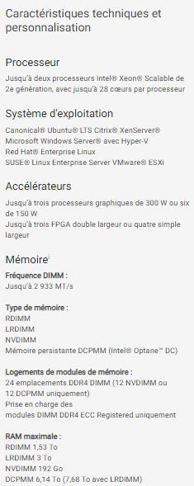
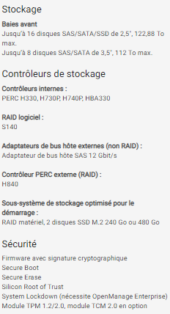
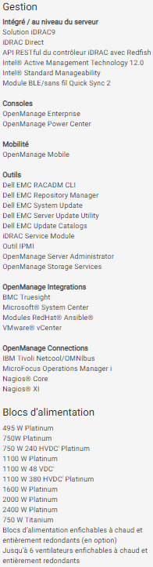
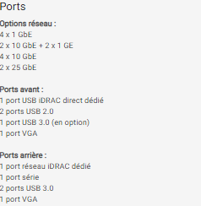

Slide 5
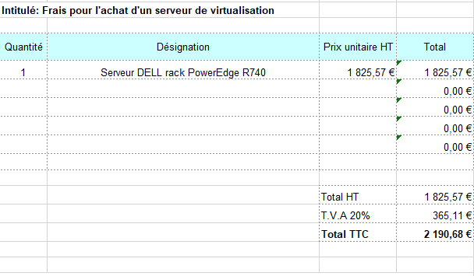
Le prix :

